Slide 1
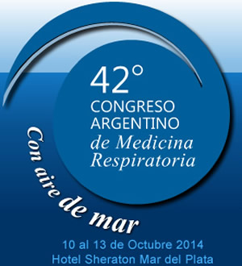
La ventilación mecánica no invasiva en insuficiencia respiratoria aguda:
la visión del neumólogo
Conferencia Atlántico 1 -Sábado 11-16:00 - 16:30

Slide 2
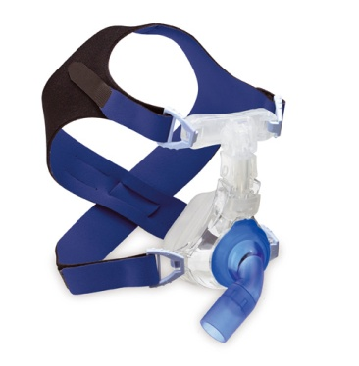
VNI: testeando y cruzando el puente!!!
MEJORIA
PREDICTORES?
VNI
Dra Pilar
DE LUCAS
I.R.A.
PREREQUISITOS

Slide 3
Dra Pilar DE LUCAS
Licenciada y doctora en Medicina y Cirugía por la
Universidad Complutense de Madrid.
Jefa de Sección en el Servicio de Neumología del
Hospital Gregorio Marañón de Madrid.
Profesora asociada de la Facultad de Medicina de
la Universidad Complutense.
Actual presidente de SEPAR

